Slide 1
Curso: Python para todos
Instructor: Franco Fabián
Nivel Intermedio
Agosto del 2022

Slide 2
Índice
Introducción
Listas
Diccionarios

Slide 3
Introducción

Slide 4
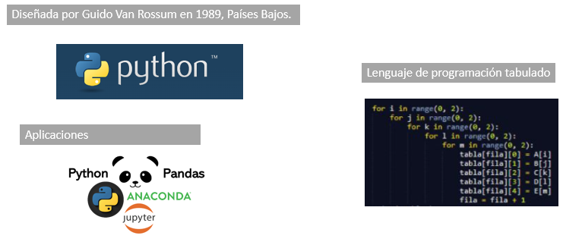
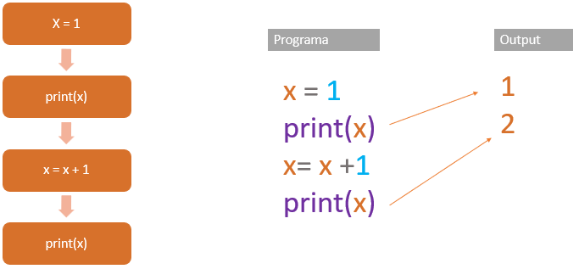
Puntos revisados
Python 3.10.2
Secuencia

Slide 5
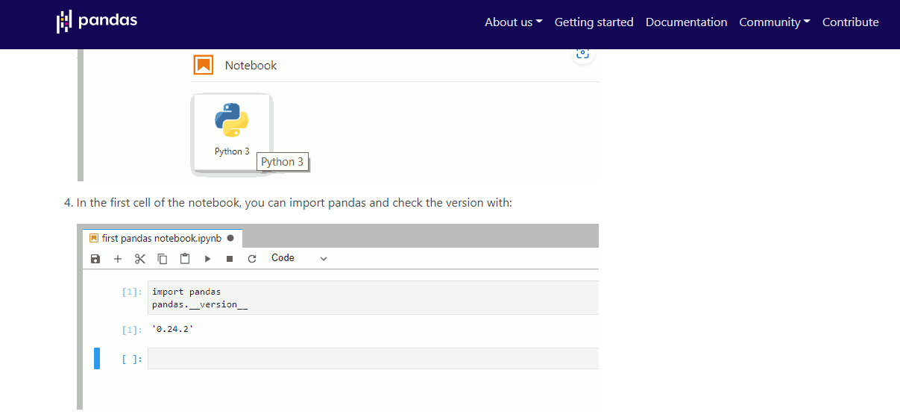
Librería Pandas

Slide 6
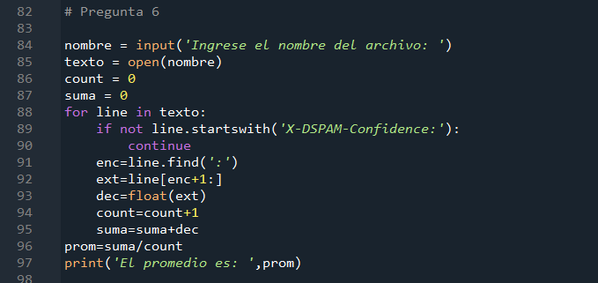
String y textos

Slide 7
Listas

Slide 8
Listas
Es una colección que nos permite asignar varios valores en una variable
amigos = ['Nora','Teo','Sonia']
oficina = ['silla','escritorio','computadora’]
num = [1,2,3,4]
algo = [1,2,3,[4,5],6]

Slide 9
Listas e iteraciones
amigos = ['Nora','Teo','Sonia']
for amigo in amigos:
print('Feliz día:',amigo)
print('Fin')
Feliz día: Nora
Feliz día: Teo
Feliz día: Sonia
Fin
a = ['Nora','Teo','Sonia']
for b in a:
print('Feliz día:’,b)
print('Fin')

Slide 10
Índice en una lista
Nora | Teo | Sonia
0 | 1 | 2
amigos = ['Nora','Teo','Sonia']
print(amigos[1])
Teo
['Nora', 'Bruno', 'Sonia']
amigos[1]='Bruno'
print(amigos)

Slide 11
Tamaño de una lista
saludo = 'Hola clase'
print(len(saludo))
10
4
z = [1,2,'Nora',7]
print(len(z))

Slide 12
Función range
Nos proporciona una lista de números que empieza en 0 y termina en uno menos que el parametro
print(range(3))
range(0, 3)
3
range(0, 3)
amigos = ['Nora','Teo','Sonia']
print(len(amigos))
print(range(len(amigos)))
[0,1,2]

Slide 13
Iteraciones
amigos = ['Nora','Teo','Sonia']
for amigo in amigos:
print('Feliz día',amigo)
Feliz día Nora
Feliz día Teo
Feliz día Sonia
for i in range(len(amigos)):
amigo = amigos[i]
print('Feliz día',amigo)

Slide 14
Concatenando listas
a = [1,2,3]
b = [4,5]
c = a + b
print(c)
[1, 2, 3, 4, 5]

Slide 15
Particionando listas
num = [23,1,4,5,23,18]
num[1:3]
num[:4]
num[2:]
num[:]
[1, 4]
[23, 1, 4, 5]
[4, 5, 23, 18]
[23, 1, 4, 5, 23, 18]

Slide 16
Construyendo una lista
var = list()
var.append('escritorio')
var.append(20)
print(var)
['escritorio', 20]
['escritorio', 20, 'cuaderno']
var.append('cuaderno')
print(var)

Slide 17
Verificando los valores en la lista
var = [1,2,3,4,5]
4 in var
7 in var
14 not in var
True
False
True

Slide 18
Algunas construcciones
var = [2,4,1,20,3,15,37]
print(len(var))
print(max(var))
print(min(var))
print(sum(var))
print(sum(var)/len(var))
7
37
1
82
11.714285714285714

Slide 19
Comparaciones
total=0
count=0
while True:
inp=input('Ingrese un número:')
if inp == 'fin': break
val=float(inp)
total=total+val
count=count+1
prom=total/count
print('El promedio es:',prom)
numlist=list()
while True:
inp=input('Ingrese un número:')
if inp == 'fin': break
val=float(inp)
numlist.append(val)
prom=sum(numlist)/len(numlist)
print('El promedio es:',prom)

Slide 20
Usando split
line='Tengo mucho espacio'
var=line.split()
print(var)
line='primero;segundo;tercero'
var=line.split()
print(var)
print(len(var))
var=line.split(';')
print(var)
print(len(var))
['Tengo', 'mucho', 'espacio’]
['primero;segundo;tercero’]
1
['primero', 'segundo', 'tercero’]
3

Slide 21
Algunas comparaciones
texto = open('mbox.txt')
for line in texto:
line=line.rstrip()
if not line.startswith('From:'):
continue
palabra=line.split()
print(palabra[2])
Sab
Vie
Vie
…
line='From franco.fabian@isodec.com.pe Sab Ago 10:15:12 2022’
palabra=line.split()
print(palabra)
['From', 'franco.fabian@isodec.com.pe', 'Sab', 'Ago', '10:15:12', '2022']

Slide 22
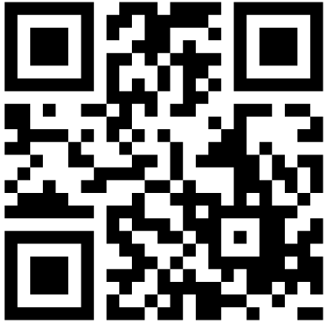
Pregunta N° 1
¿Qué se obtiene de la siguiente expresión?
a = [1, 2, 3]
b = [4, 5, 6]
c = a + b
print(len(c))
a) 15
b) 6
c) [1, 2, 3, 4, 5, 6]
https://www.menti.com/9brr81qmjd

Slide 23

Pregunta N° 2
Diseñar un programa que lea el documento p2.txt línea por línea, se debe crear una lista con todas las palabras de este documento sin que haya ninguna repetida. El resultado debe ser mostrado en orden alfabético.
https://www.menti.com/9brr81qmjd

Slide 24
Pregunta N° 3
Diseñar un programa que lea el documento p3.txt línea por línea, encontrar las líneas que empiecen con From, como el ejemplo:
From stephen.marquard@uct.ac.za Sat Jan 5 09:14:16 2008
Usar split() e imprimir la segunda palabra. Además dar como respuesta el número total de líneas.
https://www.menti.com/9brr81qmjd

Slide 25
Diccionarios

Slide 26
Diccionarios
Es un conjunto de valores donde cada uno tiene su propia etiqueta
col=dict()
col['dinero']=12
col['caramelo']=3
col['papel']=20
print(col)
print(col['dinero'])
col['caramelo']=col['caramelo']+2
print(col)
Key
Valor
{'dinero': 12, 'caramelo': 3, 'papel': 20}
12
{'dinero': 12, 'caramelo': 5, 'papel': 20}

Slide 27
Creando diccionarios
col={'dinero':12,'caramelo':3,'papel':20}
print(col)
vac={}
print(vac)
{'dinero': 12, 'caramelo': 3, 'papel': 20}
{}

Slide 28
Contando con diccionarios
col=dict()
nombres=['Nora','Teo','Sonia','Nora','Teo']
for nombre in nombres:
if nombre not in col:
col[nombre]=1
else:
col[nombre]=col[nombre]+1
print(col)
{'Nora': 2, 'Teo': 2, 'Sonia': 1}

Slide 29
El método get
if nombre in col:
x=col[nombre]
else:
x=0
x=col.get(nombre,0)
{'Nora': 2, 'Teo': 2, 'Sonia': 1}

Slide 30
Otra forma
col=dict()
nombres=['Nora','Teo','Sonia','Nora','Teo']
for nombre in nombres:
col[nombre]=col.get(nombre,0)+1
print(col)
{'Nora': 2, 'Teo': 2, 'Sonia': 1}

Slide 31
Contar palabras
Oh! Cuánto tiempo silenciosa el alma Mira en redor su soledad que aumenta Como un péndulo inmóvil: ya no cuenta Las horas que se van! No siente los minutos cadenciosos A golpe igual del corazón que adora Aspirando la magia embriagadora De tu amoroso afán. Ya no late, ni siente, ni aún respira Petrificada el alma allá en lo interno; Tu cifra en mármol con buril eterno Queda grabada en mí! Ni hay queja al labio ni a los ojos llanto, Muerto para el amor y la ventura Esta en tu corazón mi sepultura Y el cadáver aquí!

Slide 32
Paso a paso
Ingresar texto
Oh! Cuánto tiempo silenciosa el alma…
Dividir palabra por palabra
['Oh!', 'Cuánto', 'tiempo', 'silenciosa', 'el', 'alma']
Contar
{'Oh!': 1, 'Cuánto': 1, 'tiempo': 1, 'silenciosa': 1, 'el': 1, 'alma': 1}

Slide 33
Por ejemplo
col=dict()
line=input('Ingrese texto:')
palabras=line.split()
for palabra in palabras:
col[palabra]=col.get(palabra,0)+1
print('La cantidad de palabras es:',col)
Oh! Cuánto tiempo silenciosa el alma…
['Oh!', 'Cuánto', 'tiempo', 'silenciosa', 'el', 'alma’]
{'Oh!': 1, 'Cuánto': 1, 'tiempo': 1, 'silenciosa': 1, 'el': 1, 'alma': 1}

Slide 34
Keys y valores
col={'dinero':12,'caramelo':3,'papel':20}
print(list(col))
print(col.keys())
print(col.values())
print(col.items())
['dinero', 'caramelo', 'papel’]
dict_keys(['dinero', 'caramelo', 'papel’])
dict_values([12, 3, 20])
dict_items([('dinero', 12), ('caramelo', 3), ('papel', 20)])

Slide 35
Usando 2 variables de iteración
col={'dinero':12,'caramelo':3,'papel':20}
for aaa,bbb in col.items():
print(aaa,bbb)
dinero 12
caramelo 3
papel 20

Slide 36
Contando
col=dict()
for line in texto:
palabras=line.split()
for palabra in palabras:
col[palabra]=col.get(palabra,0)+1
mayorconteo=None
mayorpalabra=None
for palabra,conteo in col.items():
if mayorconteo is None or conteo > mayorconteo:
mayorpalabra=palabra
mayorconteo=conteo
print(mayorpalabra,mayorconteo)

Slide 37
Pregunta N° 4
¿A qué equivale la siguiente expresión?
if key in counts:
counts[key] = counts[key] + 1
else:
counts[key] = 1
a) counts[key] = key + 1
b) counts[key] = (key in counts) + 1
c) counts[key] = counts.get(key,0) + 1
https://www.menti.com/9brr81qmjd

Slide 38
Pregunta N° 5
Diseñar un programa que lea el documento p3.txt y que de como respuesta quién envío la mayor cantidad de corres.
https://www.menti.com/9brr81qmjd

Slide 39

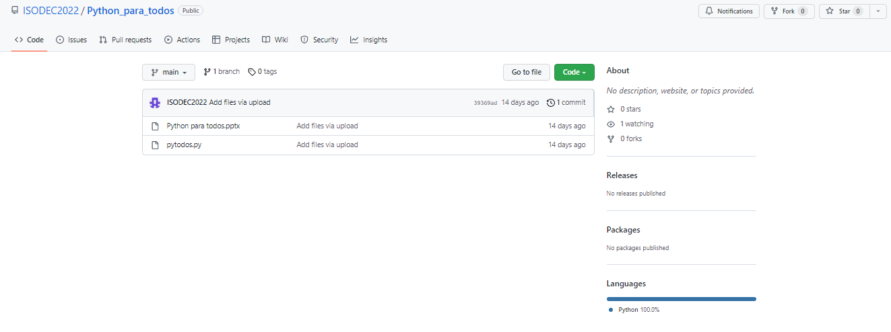
Enlace Github
https://github.com/ISODEC2022/Python_para_todos.git

Slide 40
